Slide 1
Linux – prawa dostępu do katalogów I PLIKÓW
© Jacek wojciechowski
SYSTEMY OPERACYJNE

Slide 2
Aby móc zrozumieć zasady działania uprawnień dostępu do plików i katalogów w systemie LINUX musimy zapoznać się z czterema powiązanymi ze sobą tematami.
Struktura katalogów i plików systemu LINUX
Użytkownicy systemu LINUX
Prawa własności do plików i katalogów w systemie LINUX
Prawa dostępu do plików i katalogów w systemie LINUX

Slide 3
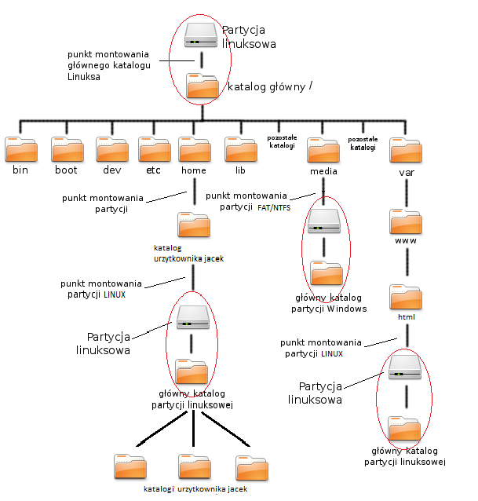
Struktura katalogów i plików w systemie LINUX
Na schemacie obok pokazano strukturę katalogów w systemie LINUX wraz z przykładowymi punktami montowania partycji różnego typu. Katalogi w Linuxie podobnie jak foldery w systemach Windows mogą zawierać podkatalogi, pliki, lub dowiązania symboliczne.
Należy zwrócić uwagę, że w Linuxie istnieje tylko jeden katalog główny oznaczany symbolem „/”.
Wszystkie pozostałe partycje mogą być montowany zasadniczo w dowolnym miejscu, a co za tym idzie mogą mieć dowolnych użytkowników.

Slide 4
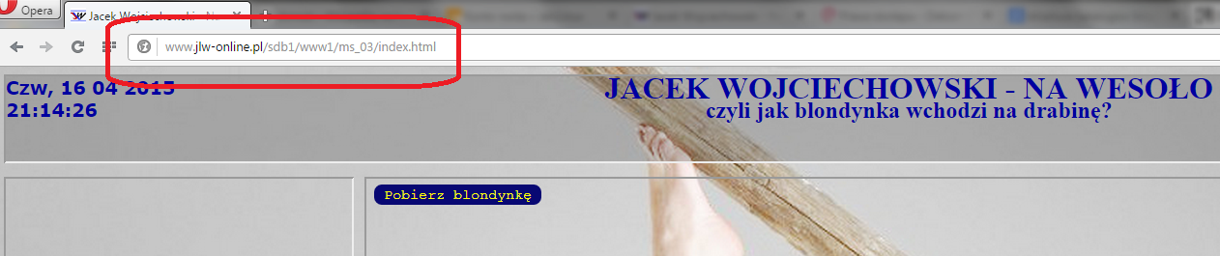
Przykład montowania partycji Linuxowej

Slide 5
Struktura katalogów i plików w systemie LINUX cd.
Każdy katalog i każdy plik w linuxowych systemach plików ma swojego właściciela.
Właścicielem pliku lub katalogu może być wyłącznie użytkownik systemu

Slide 6
Linux - Użytkownicy
ROOT / ADMINISTRATOR
WŁAŚCICIEL

Slide 7
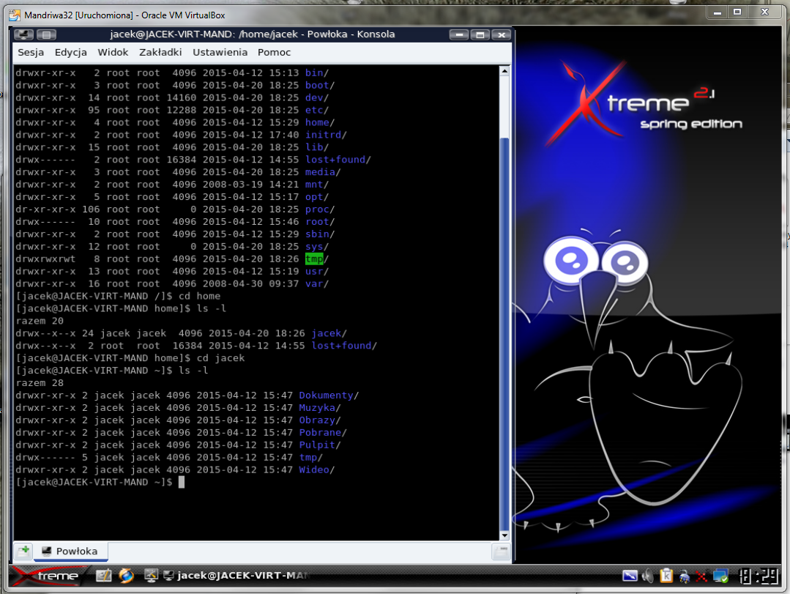
Prawa własności katalogów – - zrzut ekranowy.

Slide 8
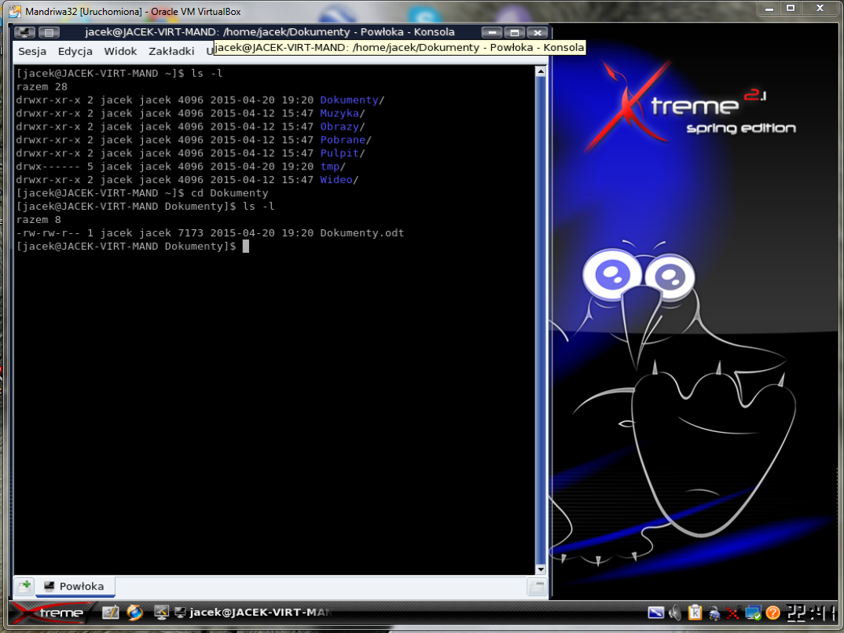
Prawa własności katalogów – - zrzut ekranowy cd.

Slide 9
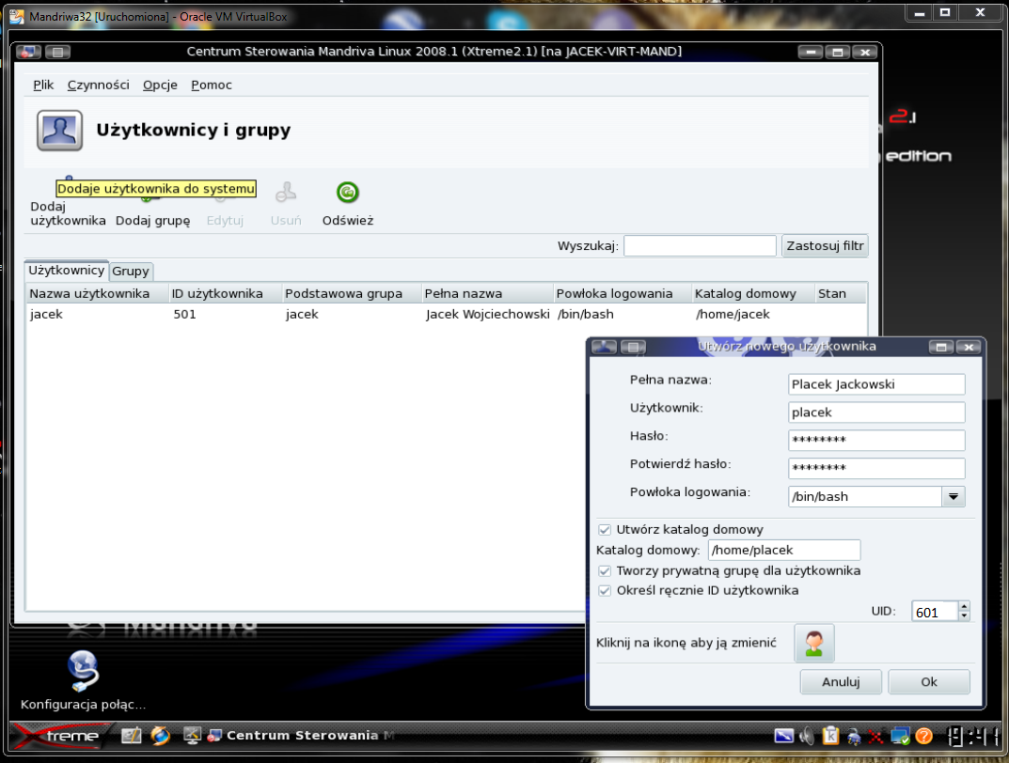
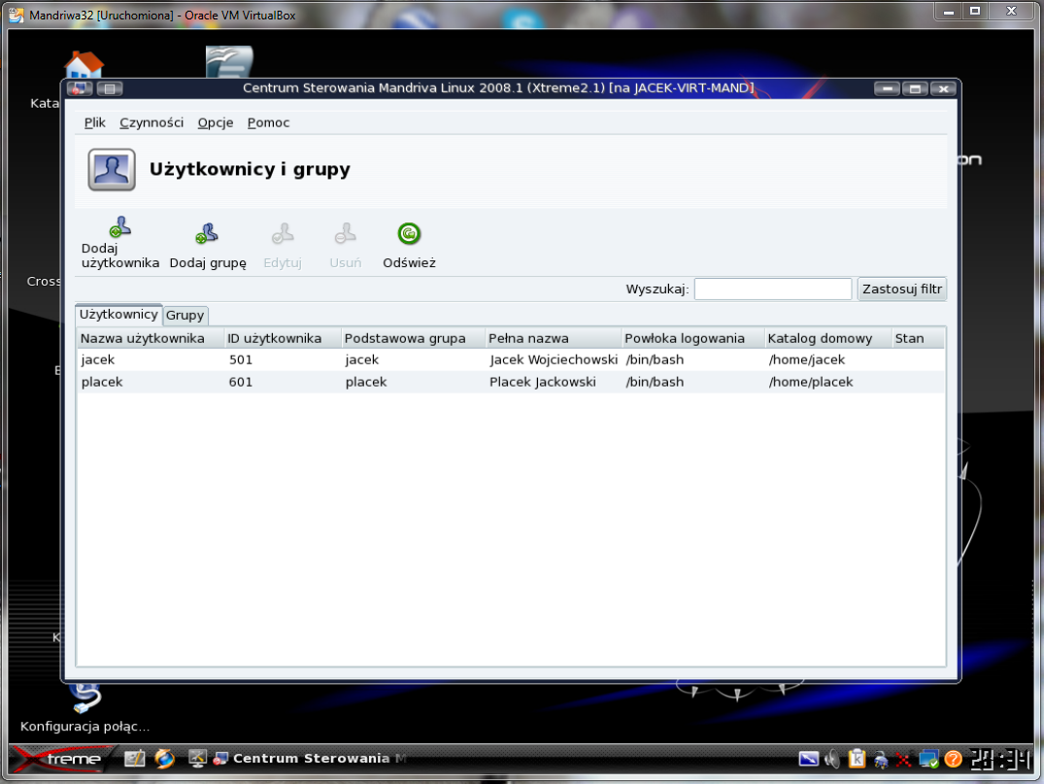
Linux – Użytkownicy cd.
Dodawanie kolejnego użytkownika

Slide 10
Linux - Użytkownicy
ROOT / ADMINISTRATOR
WŁAŚCICIEL
CZŁONEK GRUPY

Slide 11
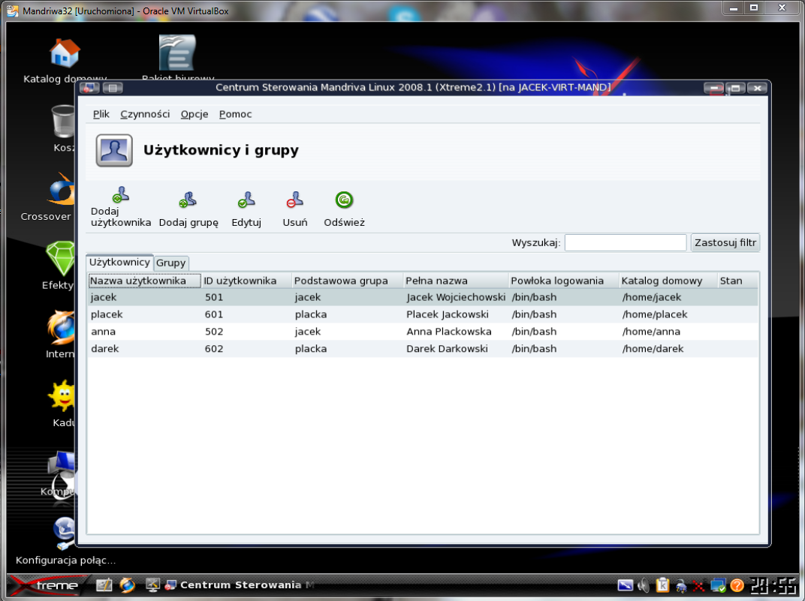
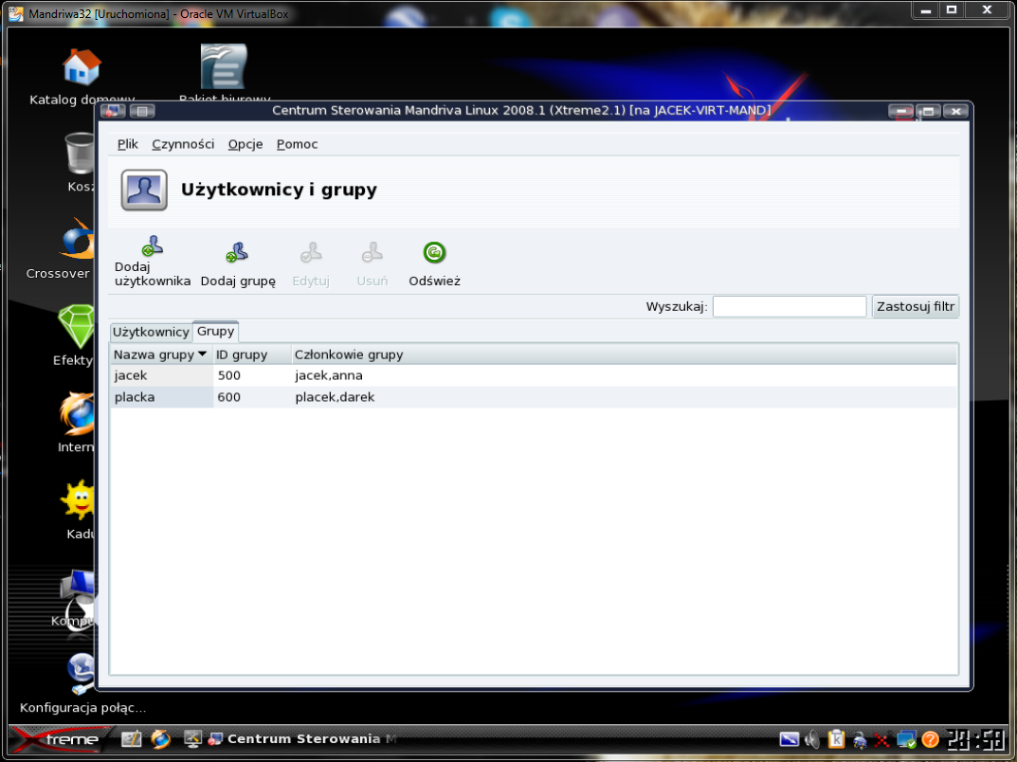
Linux – Użytkownicy CD.
Dodawanie członka grupy

Slide 12
Grupy użytkowników
Jeden użytkownik może być członkiem wielu grup.
Każdy użytkownik jest członkiem jakiejś grupy
Jeżeli nie zdefiniujemy grupy do której przypisujemy danego użytkownika to zostanie on dodany do grupy domyślnej

Slide 13
Polecenia konsolowe obsługujące zarządzanie użytkownikami i grupami.
zarządzanie użytkownikami
zarządzanie grupami
useradd
usermod
userdel
passwd
groupadd
groupmod
groupdel

Slide 14
Linux - Użytkownicy
ROOT / ADMINISTRATOR
WŁAŚCICIEL
CZŁONEK GRUPY
POZOSTALI UŻYTKOWNICY

Slide 15
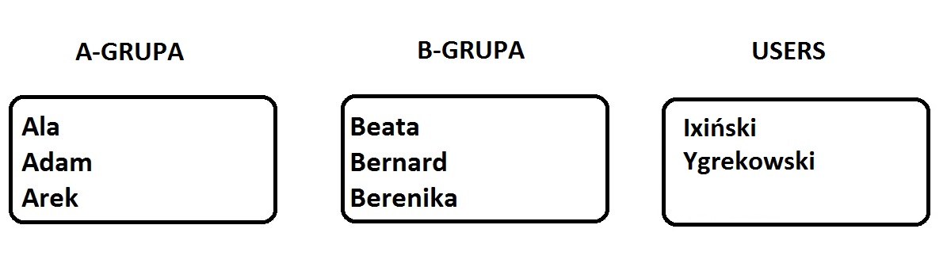
Pozostali użytkownicy

Slide 16
Zmiana właściciela pliku
Aby zmienić właściciela pliku musimy mieć uprawnienia root.
Zmiany dokonujemy przy użyciu polecenia: #chown nazwa_właściciela nazwa_pliku

Slide 17
Może wyłącznie użytkownik root!
Dodać lub usunąć użytkownika
Dodać lub usunąć grupę
Zmienić własność pliku / katalogu

Slide 18
Uprawnienia do plików i katalogów

Slide 19
Opis pojedynczej linijki polecenia ls -l
d r w x – x r – x 2 jacek jacek 4096 2015 04 16 15:47 /Muzyka
| | | | | | | |
| | | | | | | Nazwa katalogu
| | | | | | Godzina
| | | | | Data modyfikacji
| | | | Rozmiar
| | | Grupa
| | Właściciel
| Uprawnienia użytkowników
Identyfikar typu

Slide 20
Uprawnienia użytkowników
r – read (odczyt)
w- write (zapis)
x – execute (wykonanie)
r w x – x r – x
| | |
| | Pozostali
| Członkowie grupy
Właściciel

Slide 21
Uprawnienia użytkowników Plik - Katalog
Uprawnienia do:
katalogów plików
r
w
x
Przeszukiwanie zawartości
Zmiany zawartości
Przejście do tego katalogu
Czytanie zawartości
Zmiany zawartości
Uruchomienie

Slide 22
POLECENIE CHMOD

Slide 23
Symbole użytkowników używane w poleceniu chmod
u – User (Właściciel)
g – Group (Grupa)
o – Others (Pozostali)
a – All (Wszyscy)

Slide 24
Operatory polecenia chmod
+ – Dodaj uprawnienia
- – Zabierz uprawnienia
= – Podstaw nowe uprawnienia

Slide 25
Przykłady użycia polecenia chmod
u – User (Właściciel)
g – Group (Grupa)
o – Others (Pozostali)
a – All (Wszyscy)
+ – Dodaj uprawnienia
- – Zabierz uprawnienia
= – Podstaw nowe uprawnienia
$chmod a+w plik.txt
$chmod go=rx plik.txt
#chmod u=rwx katalog -R

Slide 26
Zapis uprawnień użytkowników w formie liczbowej - przeliczanie
 | User | Group | Others
odczyt/read | 1 | 1 | 1 | 2²
zapis/write | 1 | - | - | 2¹
wykonanie/execute | 1 | 1 | - | 2⁰
 | 7 | 5 | 4
#chmod –R 754 /var/www/html

Slide 27
Dodatkowe uprawnienia
SUID –
SGID –
Sticky bit –
Polecenie umask –
Polecenie chattr –

Slide 28
Prezentacja jest dostępna do pobrania on-line na stronie:
www.jlw-online.pl/sbd1/www1/ms_05
Miłego dnia!

